Slide 1
Математические методы в робототехнике
Участники проекта:
Чистый Аркадий
Молчанов Егор
Кудрицкий Александр
Научный руководитель: Мисюрин Сергей Юрьевич

Slide 2
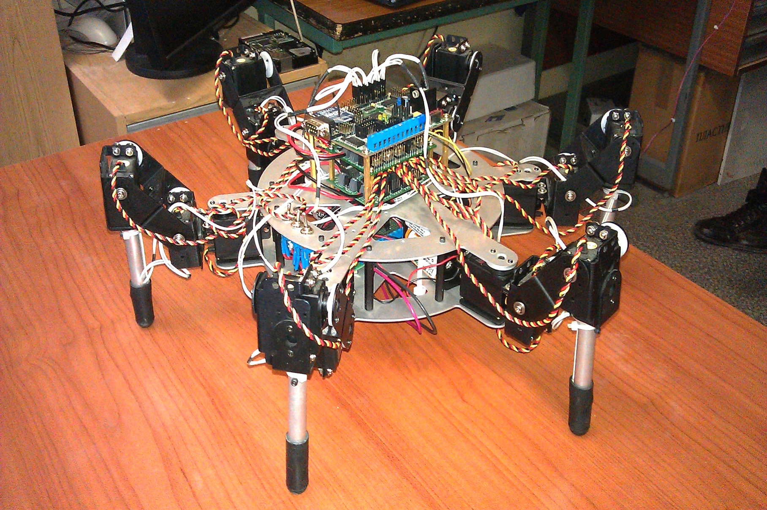
Цель
исследовать и улучшить способы передвижения роботов в естественных условиях
Мы рассматриваем робота, как совокупность:
блока управления,
двигателя,
механизма.

Slide 3
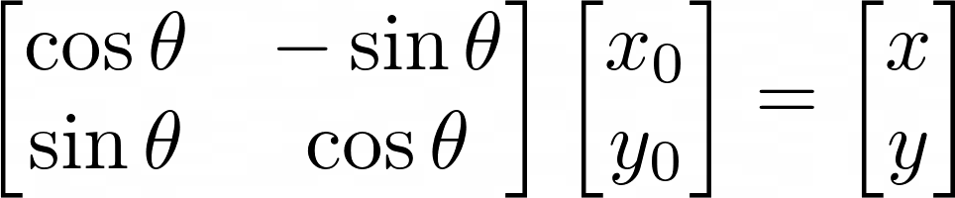
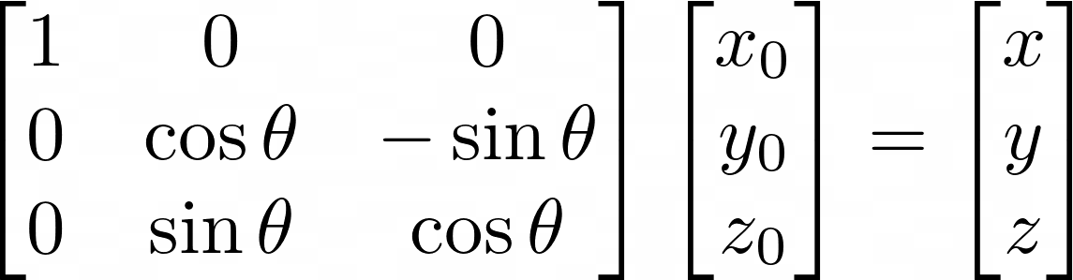
Задачи
изучение преобразования координат с помощью математических методов
написание программы для визуализации движения простейшего механизма
решение обратной задачи кинематики
задание траектории движения конечностей робота-паука

Slide 4
Где это может использоваться?
чрезвычайные ситуации:
пожары
теракты
аварии
тесные для человека пространства
роботы-курьеры
наземные военные роботы
развлечения

Slide 5

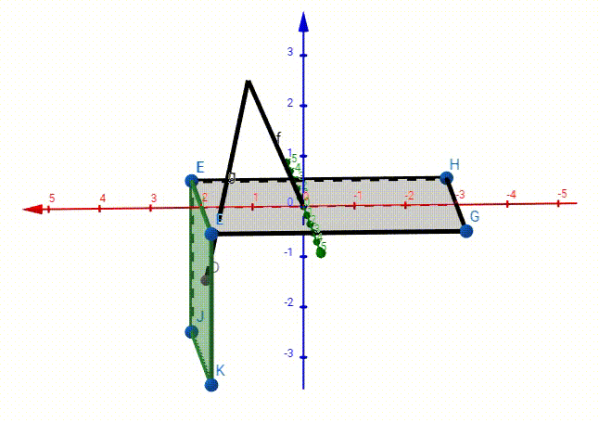
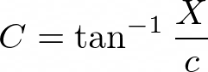
Достигнутые результаты
geogebra.org

Slide 6
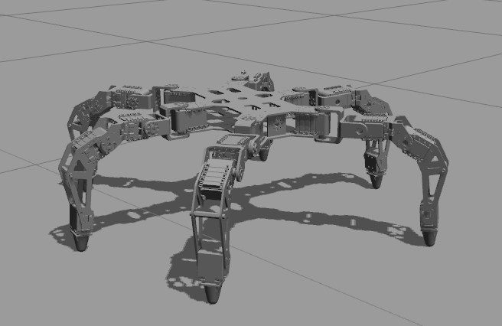
Следующие задачи
моделирование движения робота в программе Gazebo
совершенствование текущей сборки робота-паука
ИИ?
rosindustrial.org

